Slide 1
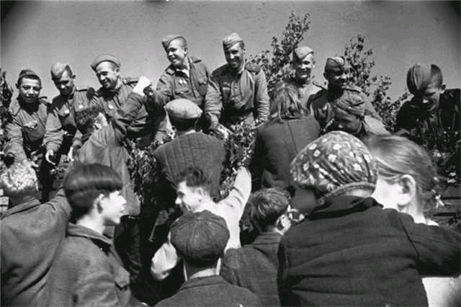
Освобождение СССР

Slide 2
К началу 1944г. перед Красной Армией стояла задача полного освобождения территории СССР от немецко-фашистских захватчиков

Slide 3
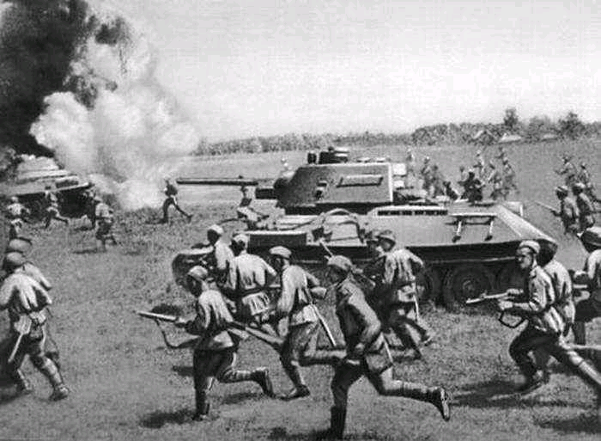
В марте 1944г наши войска вышли на государственную границу СССР, в апреле - ворвались в Крым. После ожесточенных боев был взят Севастополь.

Slide 4
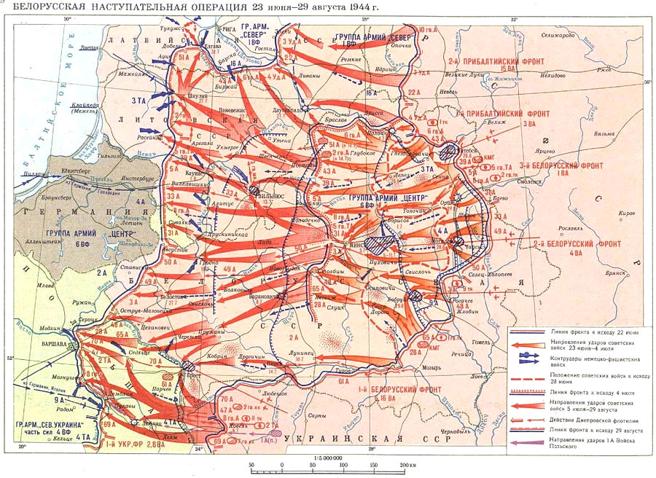
23 июня 1944г. войска трех Белорусских и
1-го Прибалтийского фронтов приступили к выполнению операции «Багратион» по освобождению Белоруссии

Slide 5
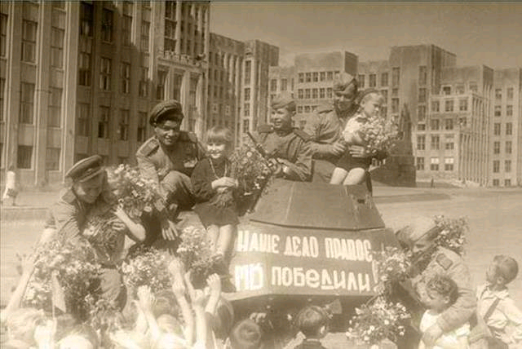
В ходе наступления был взят Минск, и уничтожена 105 - тысячная группировка противника.

Slide 6
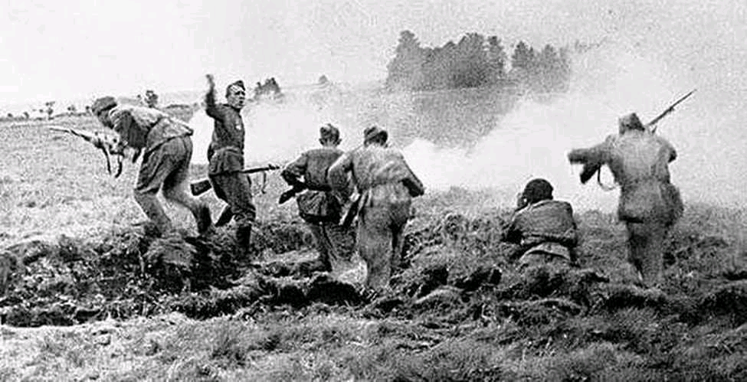
Советские войска устремились на запад – к границам Пруссии. Армии под командованием К.К.Рокоссовского подошли к Варшаве, а войска И.С.Конева заняли Львов.

Slide 7
К осени 1944г. Почти вся территория СССР была освобождена от гитлеровских оккупантов. Советские войска начали освобождение территории Европы.

